Slide 1
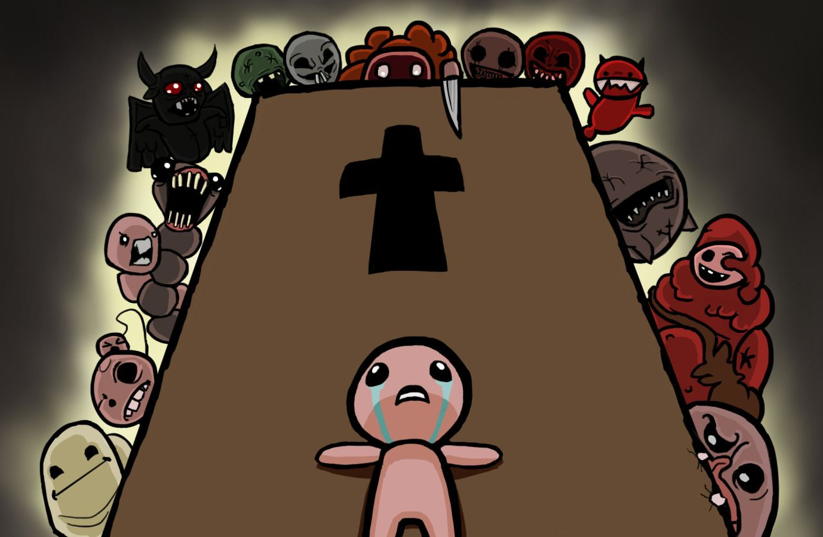
The Binding of Isaac: Python
Лесовой
Кирилл
Дядечков
Иван
Загитов
Ростислав

Slide 2

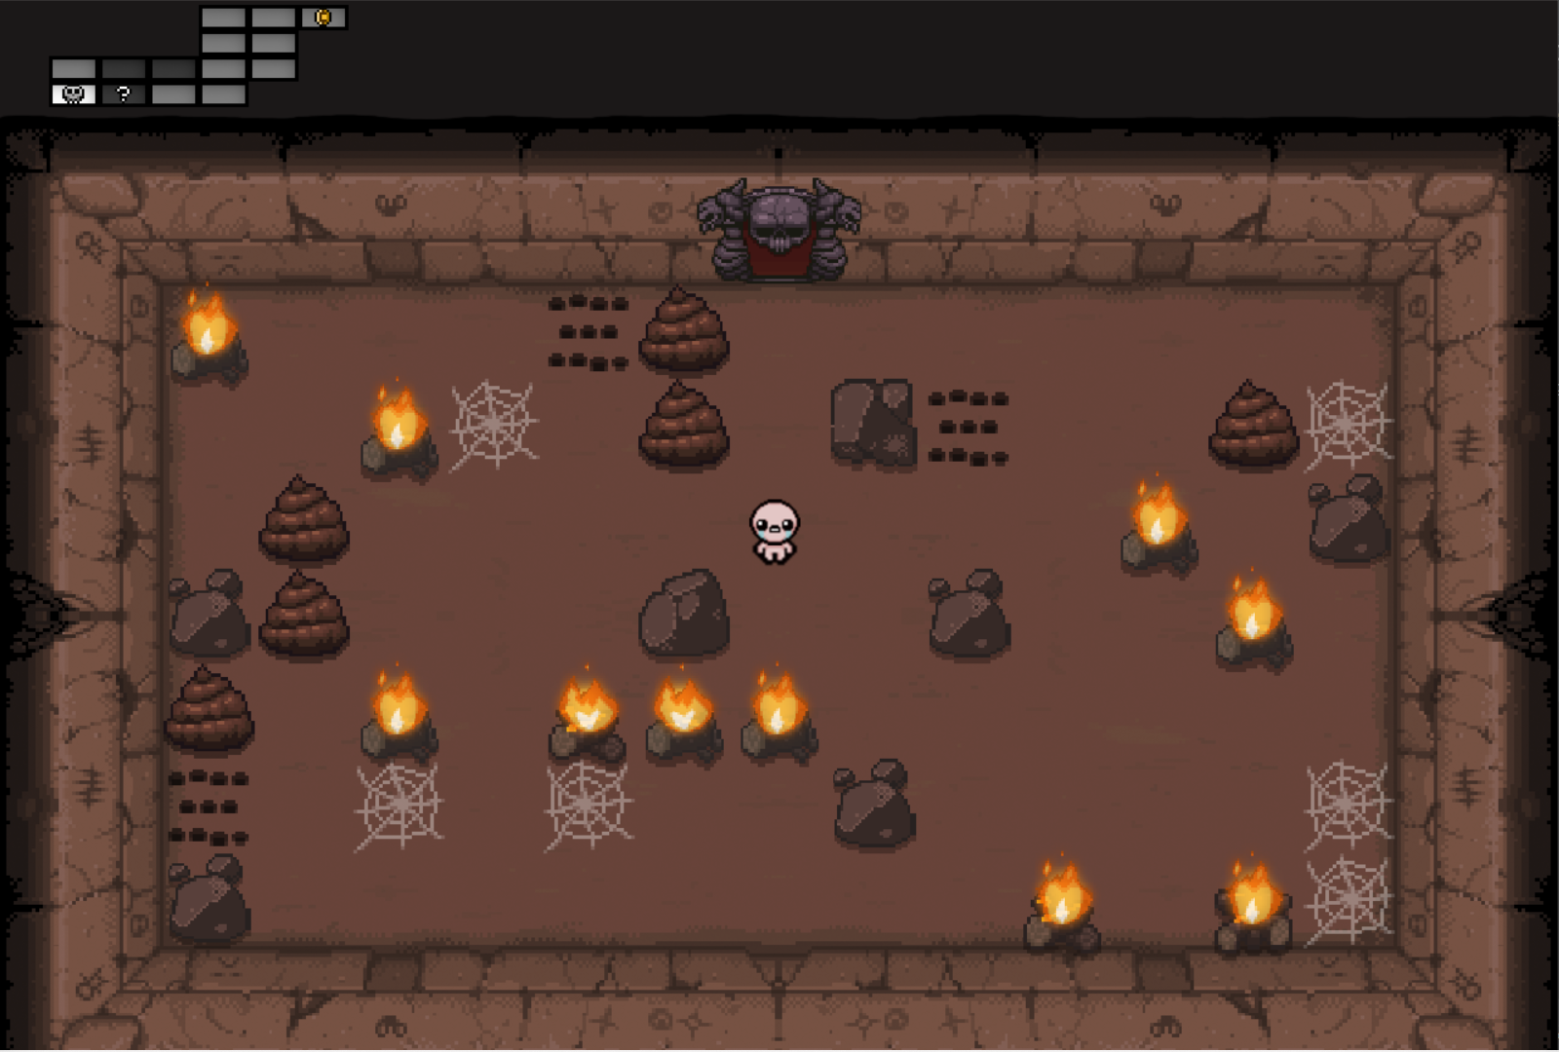
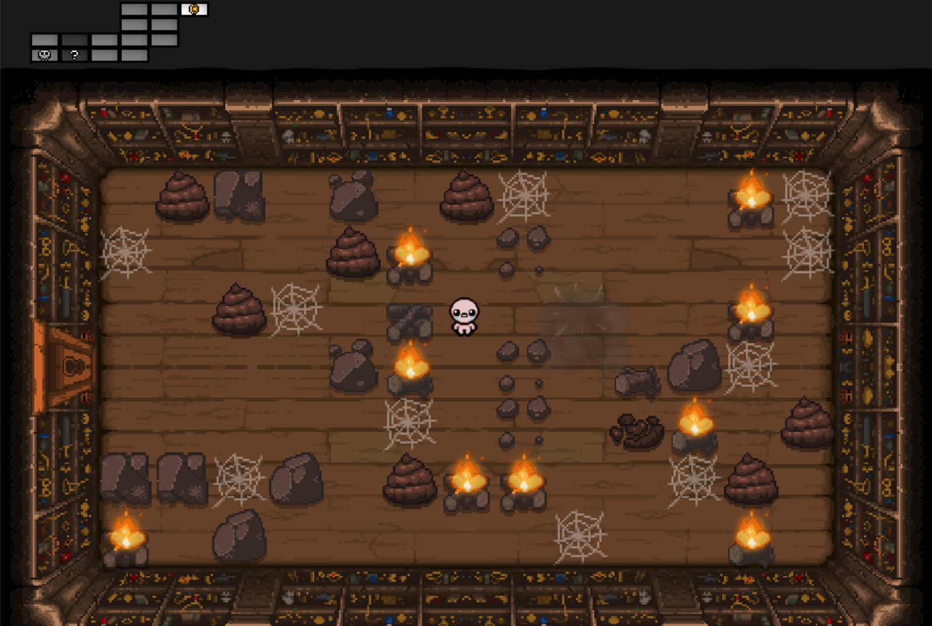

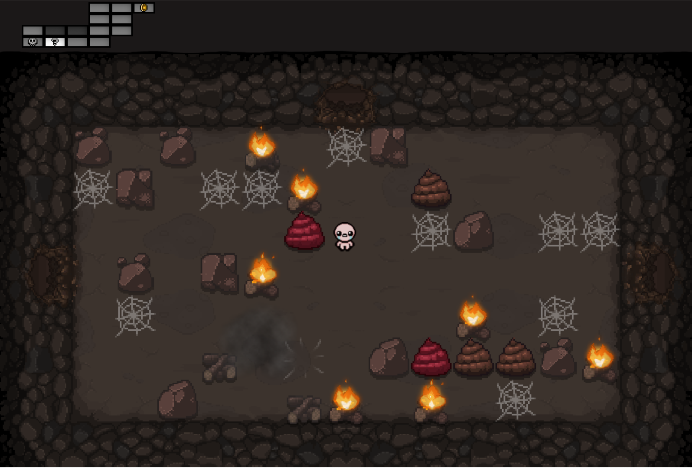
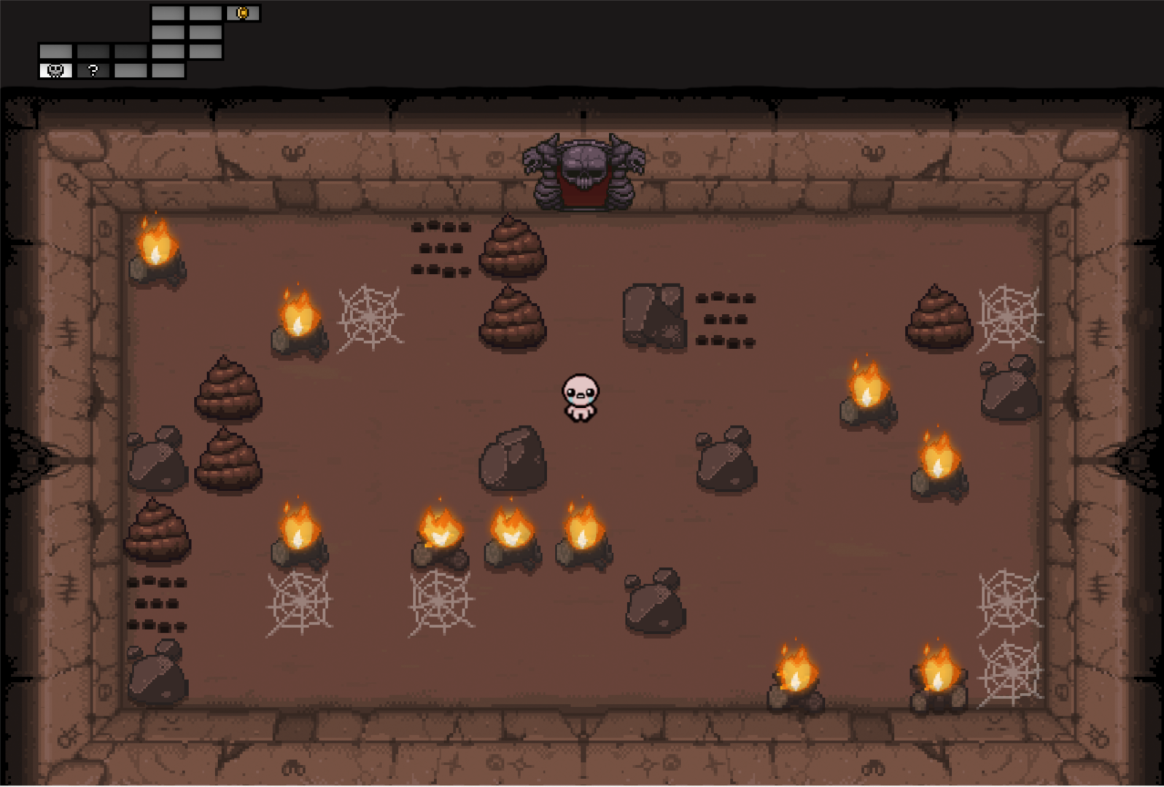
Rooms

Slide 3
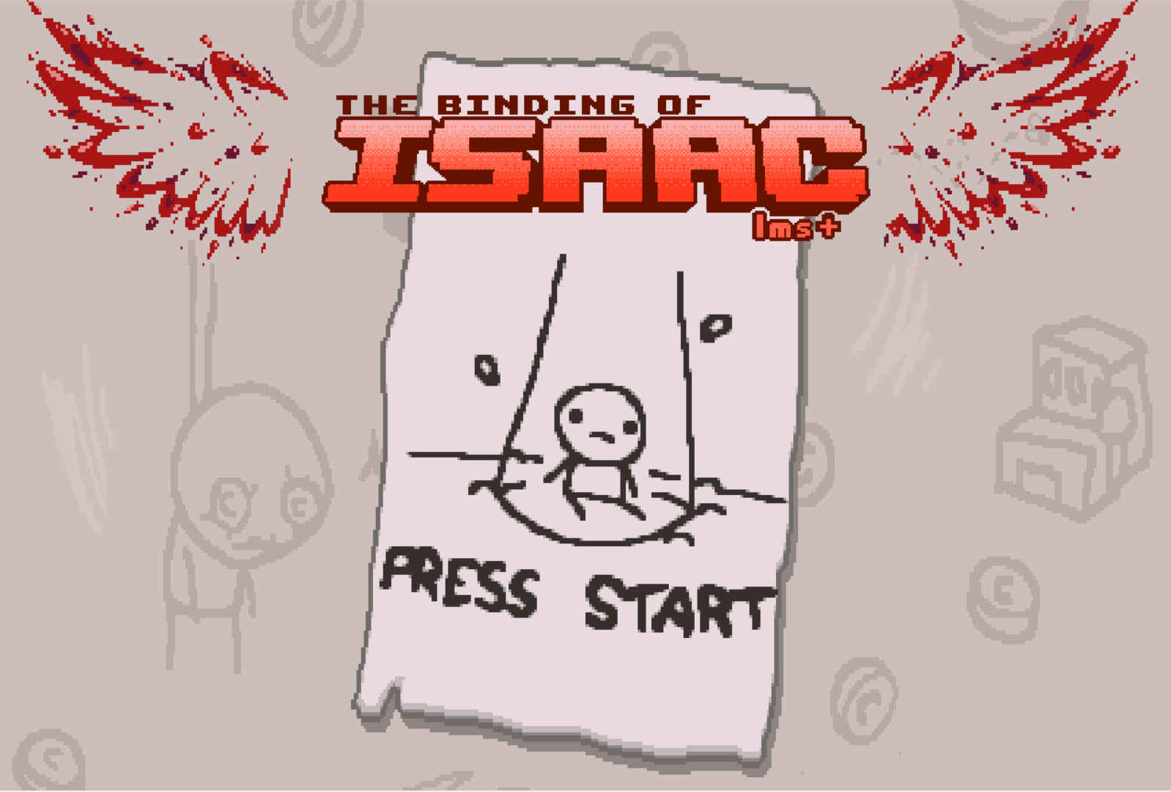
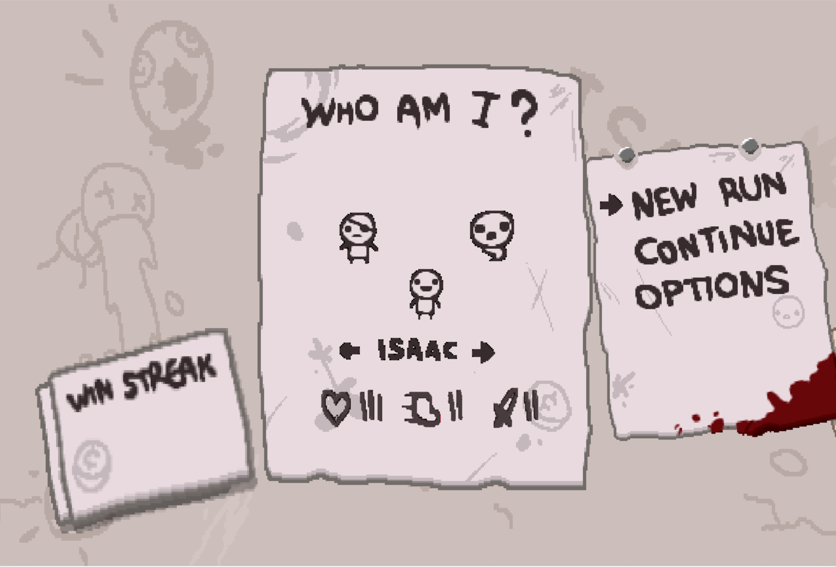
START
MENU

Slide 4

КРЕСТ ДАЗЗЛА ВАМ ЗА ВНИМАНИЕ

